Slide 1
Программа для работы с базой данных
Выполнил студент 43 группы
Ившин А.С.

Slide 2
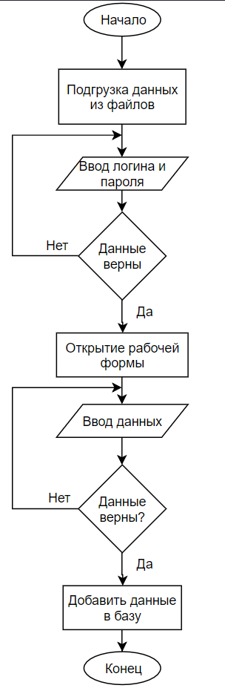
Алгоритм работы

Slide 3

Средство разработки

Slide 4
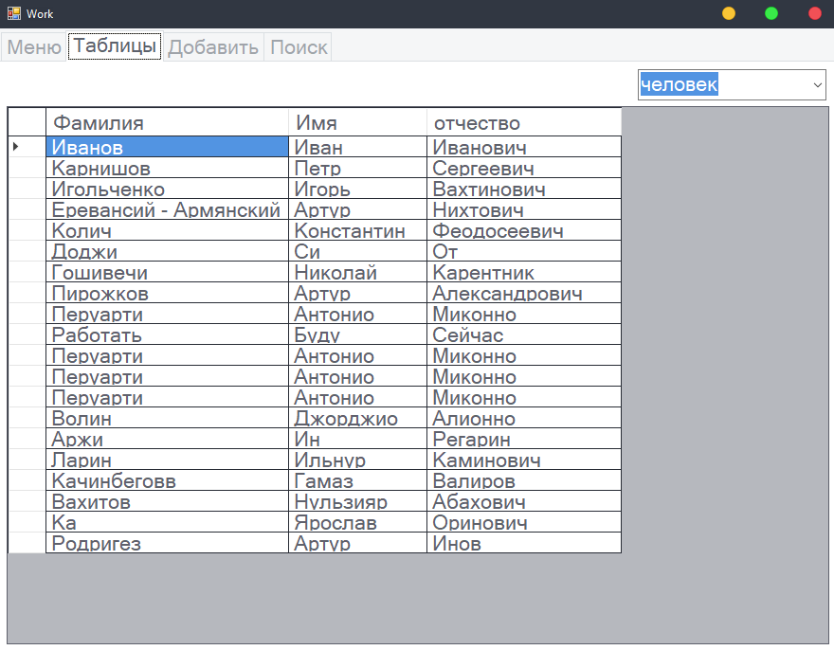
Тестирование

Slide 5
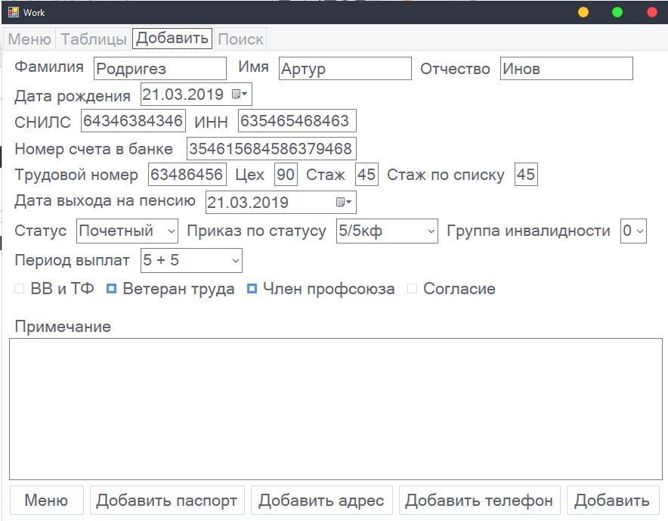

Slide 6
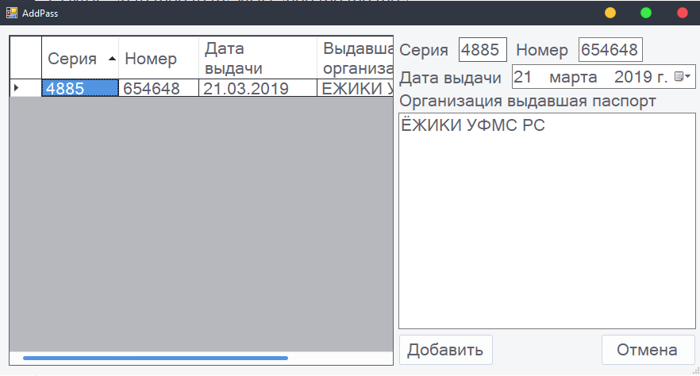

Slide 7
Спасибо за внимание

